Slide 1
雲端數據運算與分析
張家瑋 博士
助理教授
國立臺中科技大學資訊工程系

Slide 2

Google SPreadsheet
Google
spreadsheet

Slide 3
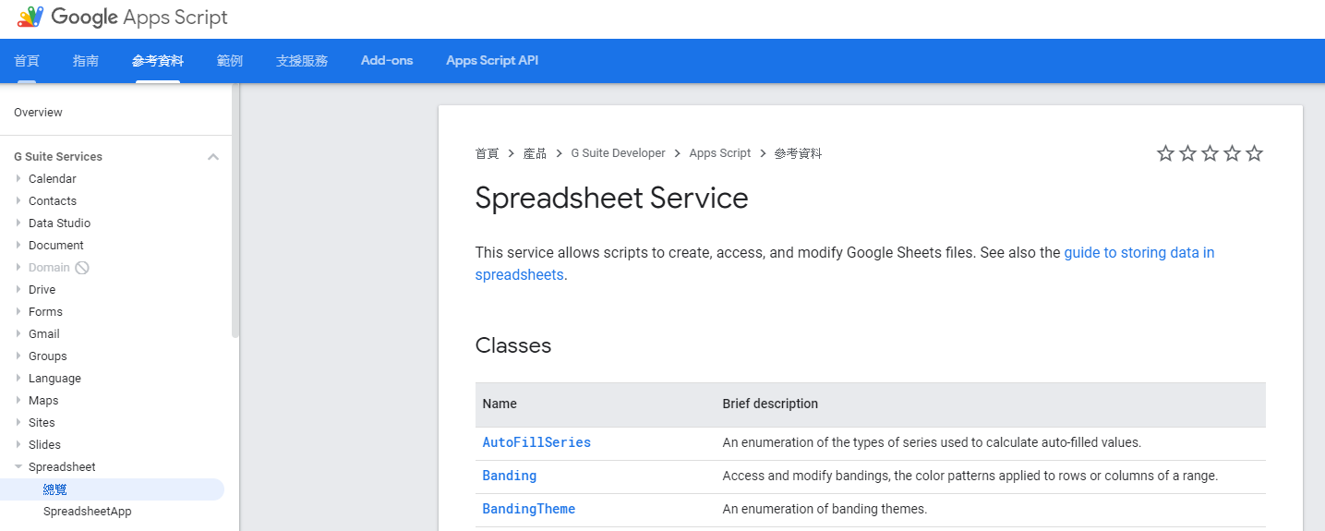
Google 試算表
使用 Google 試算表同樣的需要有一個 Google 的帳號，而操作的方式主要利用 Google Apps Script 來控制 Google 試算表，製作簡易資料庫。

Slide 4
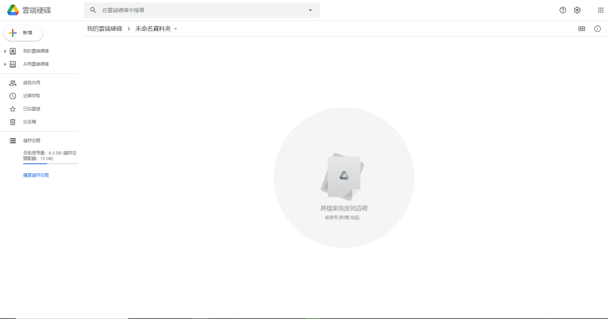
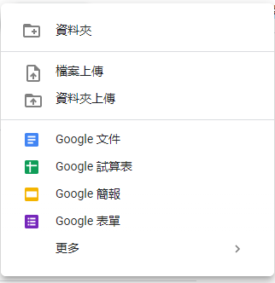
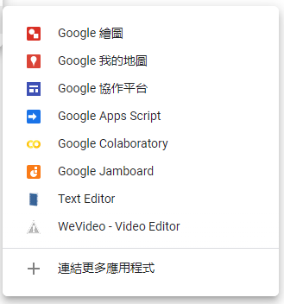
Google apps script
Google Drive 新增 Google Apps Script。

Slide 5
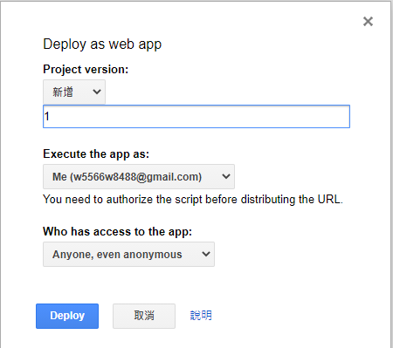
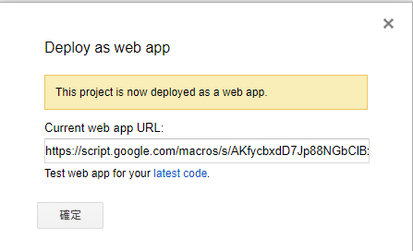
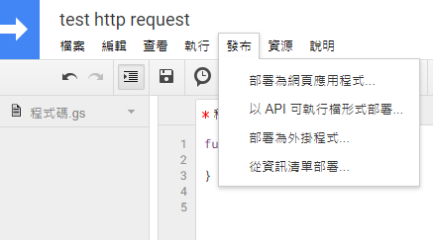
Google apps script
第一個 Google Apps Script 。

Slide 6
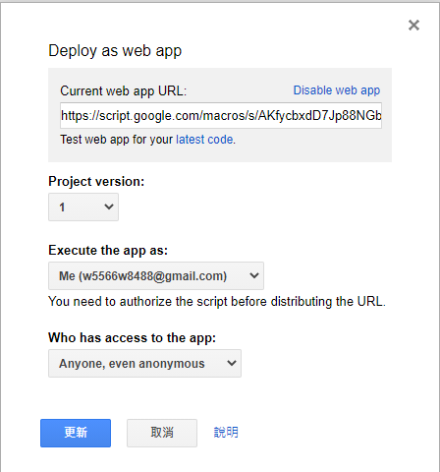
Google apps script

Slide 7
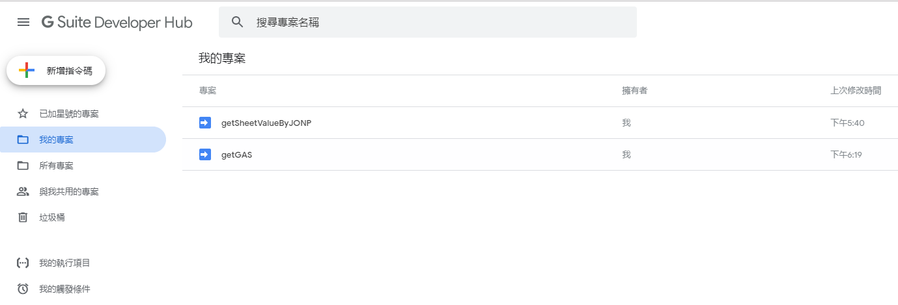
Google apps script
G Suite Developer Hub

Slide 8

Google apps script – Get+參數
function doGet(e)
{
var param = e.parameter;
var name = param.name;
var age = param.age;
var replyMsg = '你的名字是：' + name + '，年紀：' + age + '歲。';
return ContentService.createTextOutput(replyMsg);
}
function myFunction(e) {
doGet(e)
}
你部署的網址?name=Gary&age=31

Slide 9
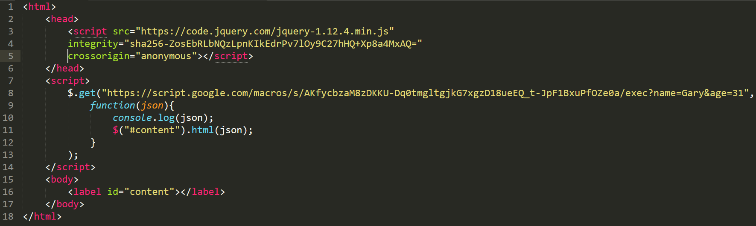
Google apps script – Get+參數

Slide 10
Google apps script – POST+參數
function doPost (e)
{
var param = e.parameter;
var name = param.name;
var age = param.age;
var replyMsg = '你的名字是：' + name + '，年紀：' + age + '歲。';
return ContentService.createTextOutput(replyMsg);
}
function myFunction(e) {
doPost (e)
}

Slide 11
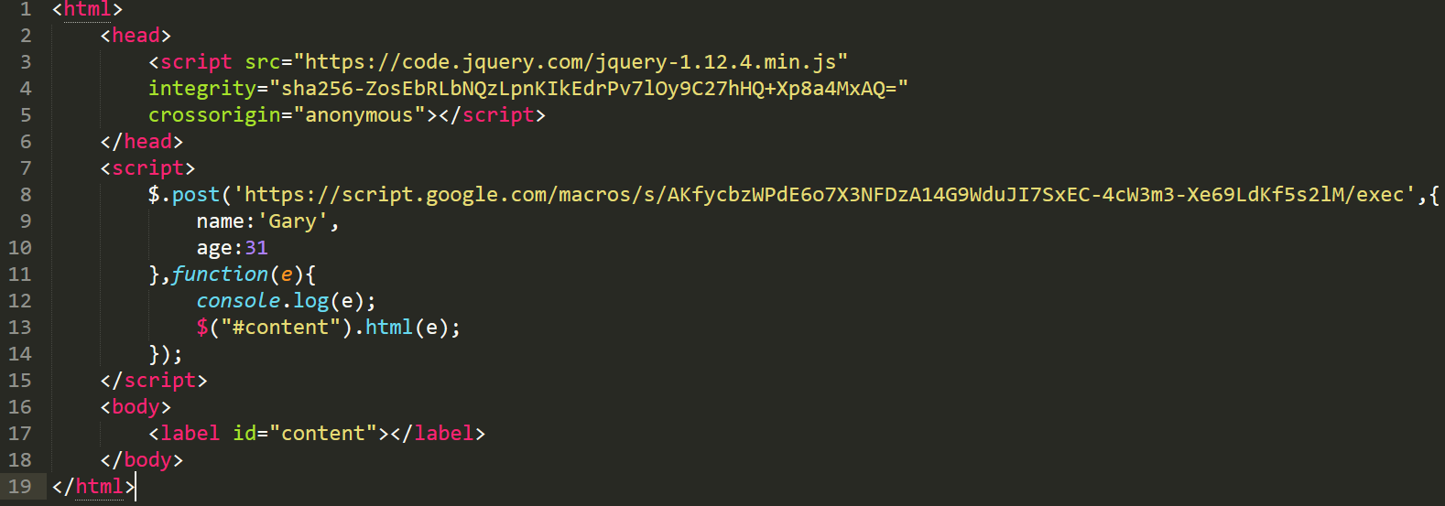
Google apps script – POST+參數

Slide 12
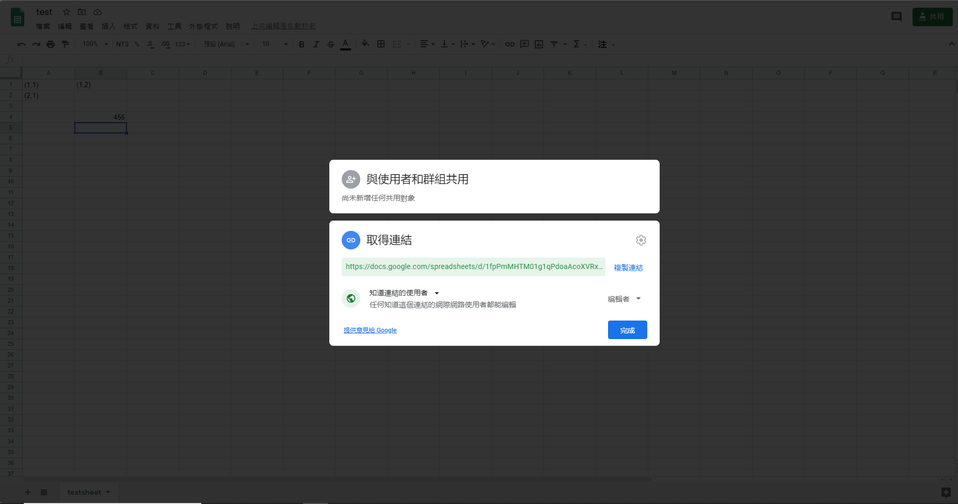
Google Spreadsheet - setup

Slide 13
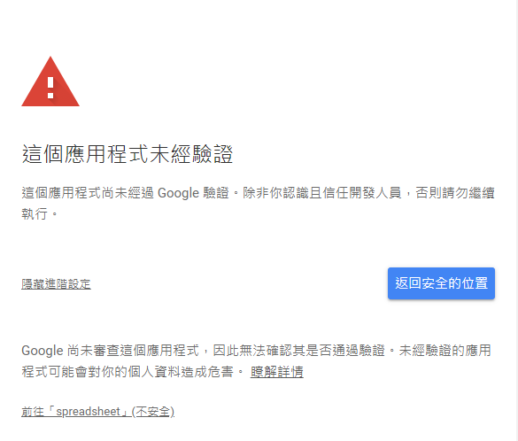
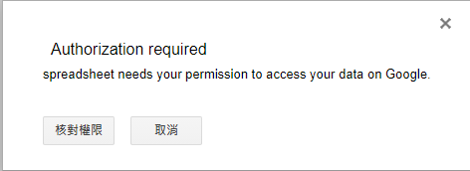
Google Spreadsheet - setup

Slide 14
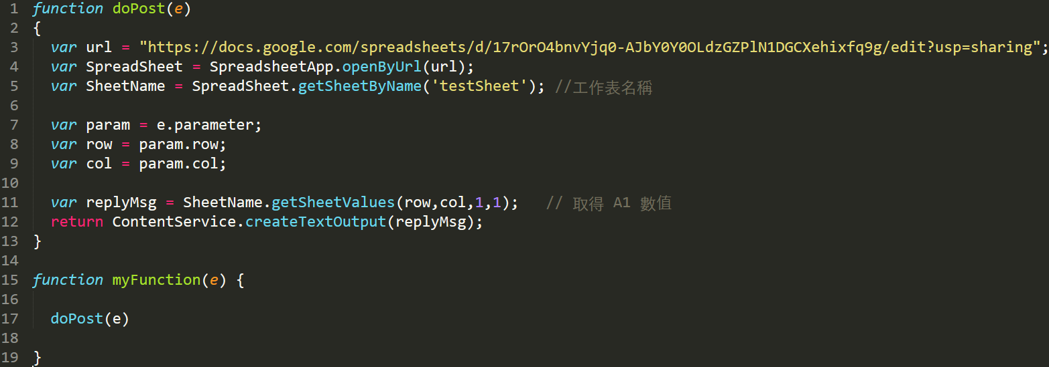
Google Spreadsheet – READ (GAS Code)

Slide 15
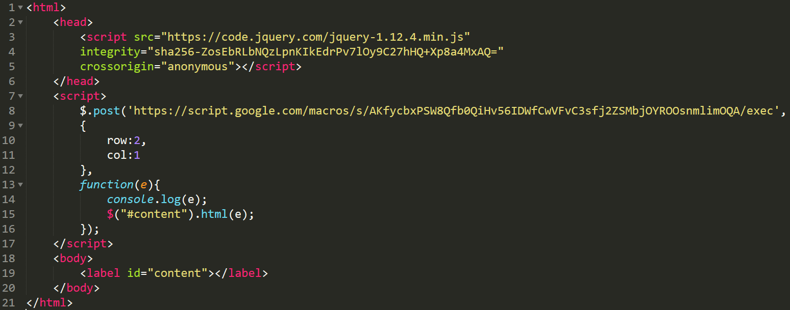
Google Spreadsheet – READ (HTML Code)

Slide 16
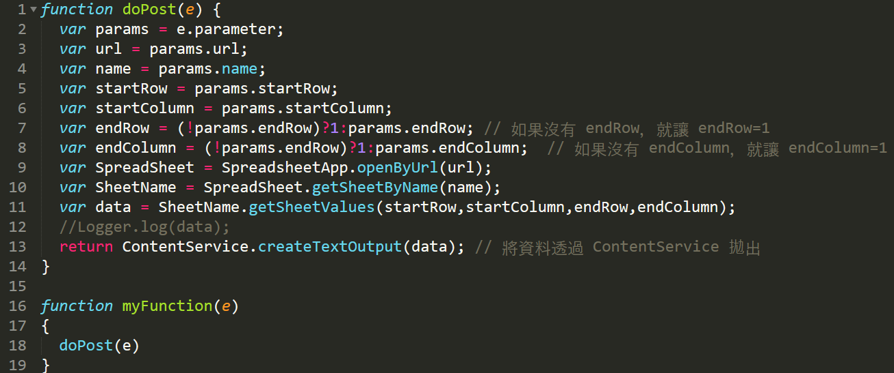
READ value by select grid (GAS Code)

Slide 17
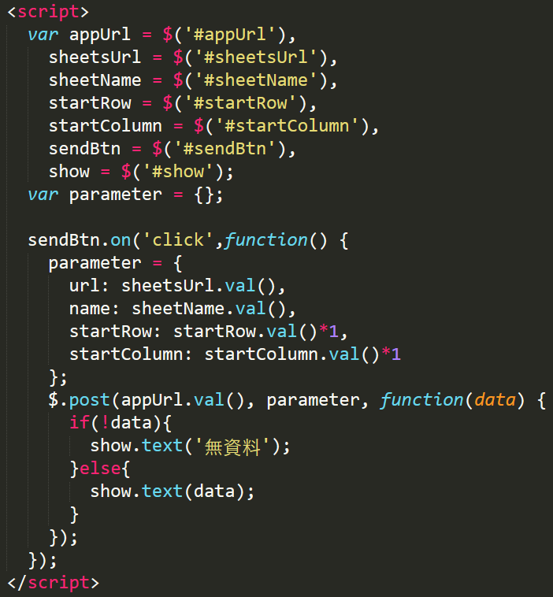
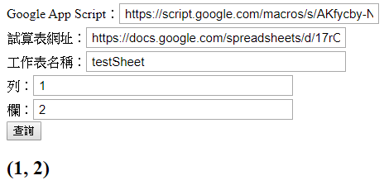
Google Spreadsheet – READ (HTML Code)

Slide 18
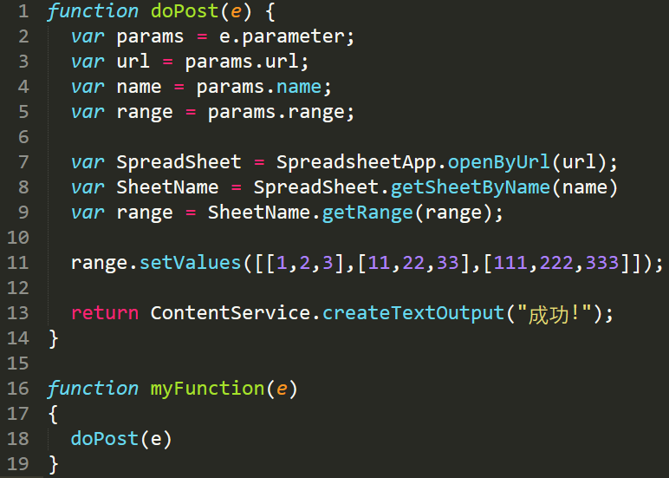
set values by getrange (GAS Code)

Slide 19
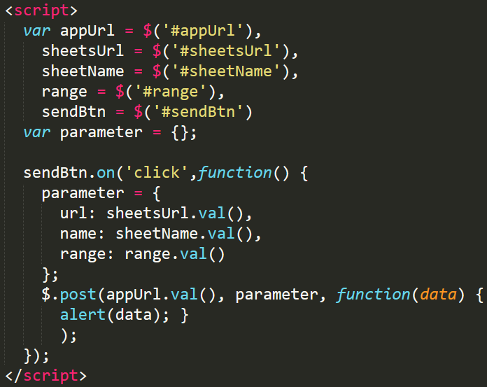
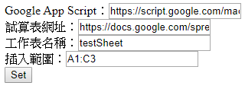
set values by getrange (HTML Code)

Slide 20
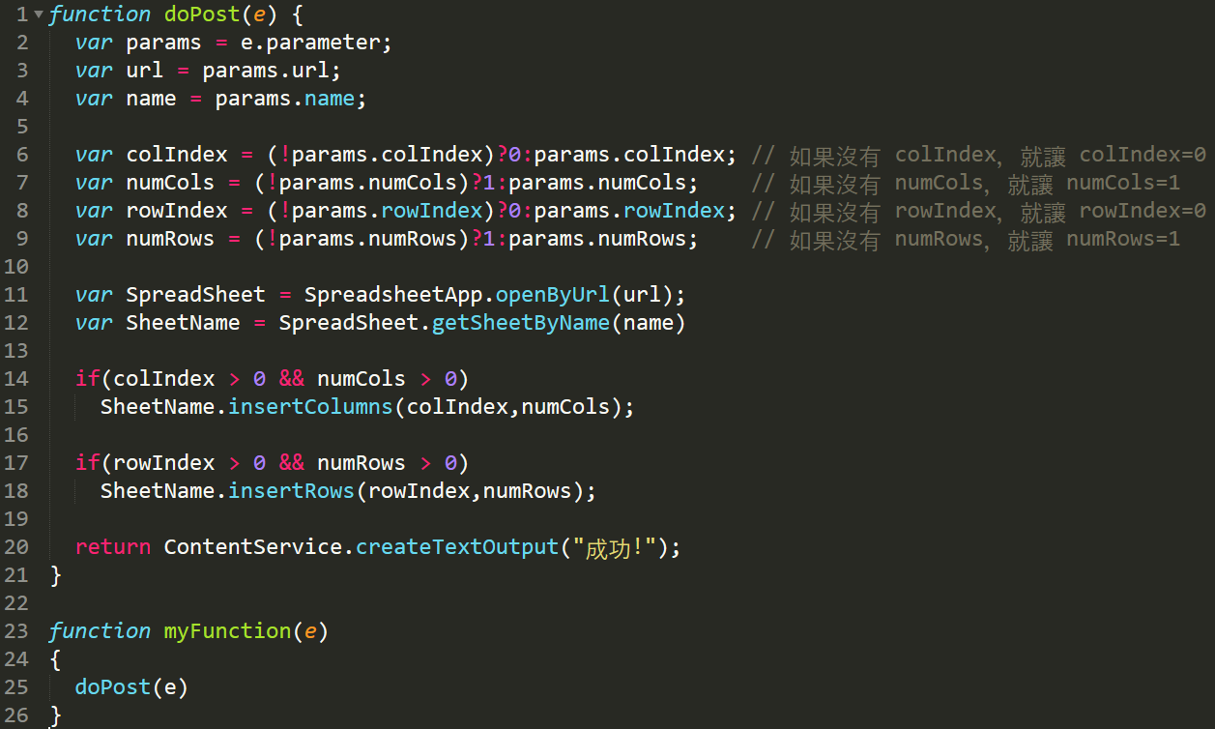
Insert cols/rows (GAS Code)
insertCols(colIndex, numCols)
該方法有兩個參數，第一個 colIndex 表示要在這個指定的欄「前面」插入欄，第二個參數 numCols 預設為 1，表示插入一欄。
insertRows(rowIndex, numRows)
該方法有兩個參數，第一個 rowIndex 表示要在這個指定的列「上方」插入列，第二個參數 numRows 預設為 1，表示插入一列。

Slide 21
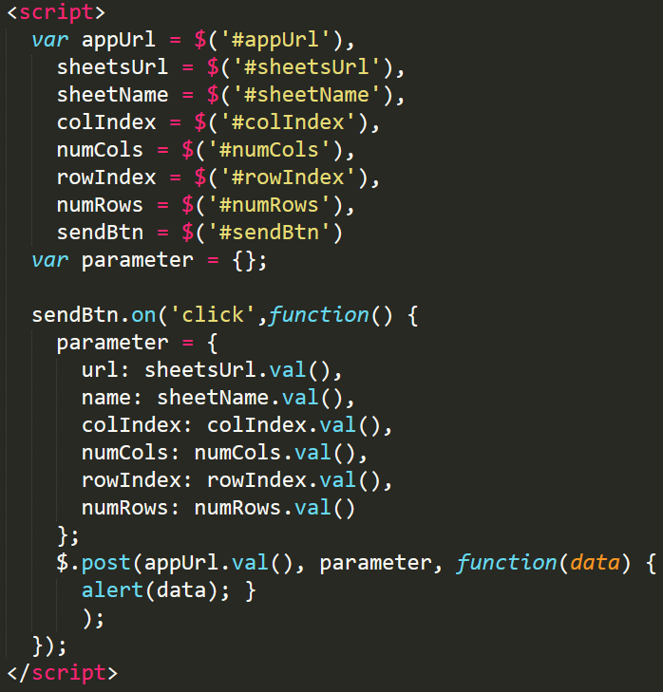
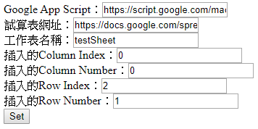
Insert cols/rows (HTML Code)

Slide 22
Del cols/rows (Lets try it)
insertCols(colIndex, numCols)
該方法有兩個參數，第一個 colIndex 表示要在這個指定的欄「前面」插入欄，第二個參數 numCols 預設為 1，表示插入一欄。
deleteColumns(columnPosition, howMany)
刪除多個欄位，第一個參數是起始的欄位編號，後方則是要刪除的欄位數量，欄位刪除後，後方的欄位就會自動遞補到前面，注意 Columns 有加 s。
insertRows(rowIndex, numRows)
該方法有兩個參數，第一個 rowIndex 表示要在這個指定的列「上方」插入列，第二個參數 numRows 預設為 1，表示插入一列。
deleteRows(rowPosition, howMany)
刪除多個列，第一個參數是起始的列的編號，後方則是要刪除的列的數量，把指定的列刪除後，下方的列就會自動遞補到上面，注意 Rows 有加 s。

Slide 23
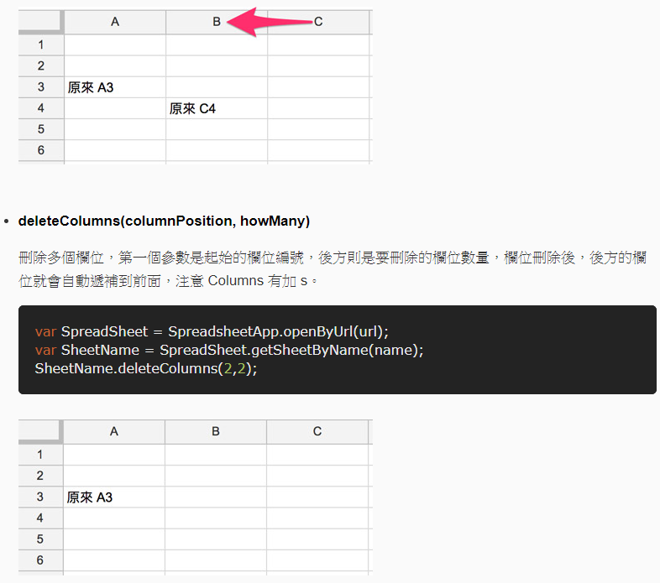
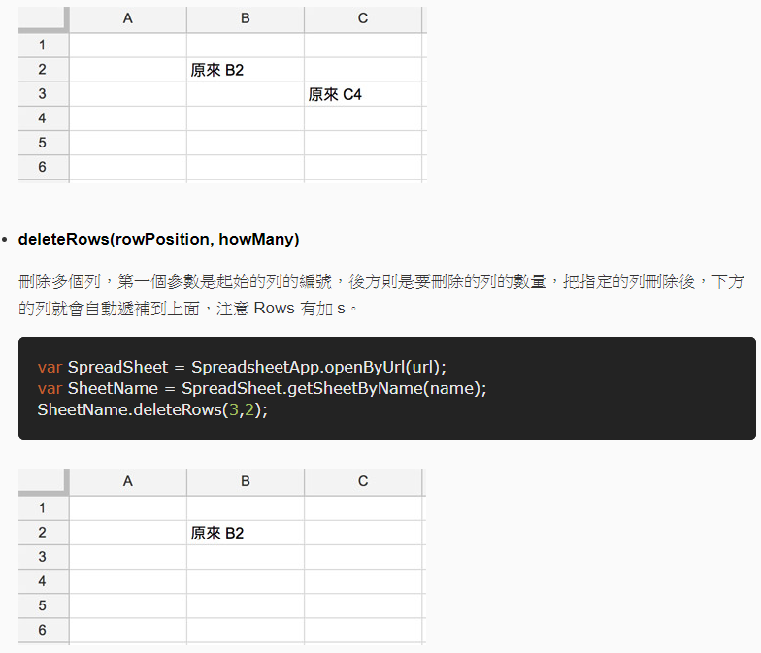
Del cols/rows (TIPS)

Slide 24
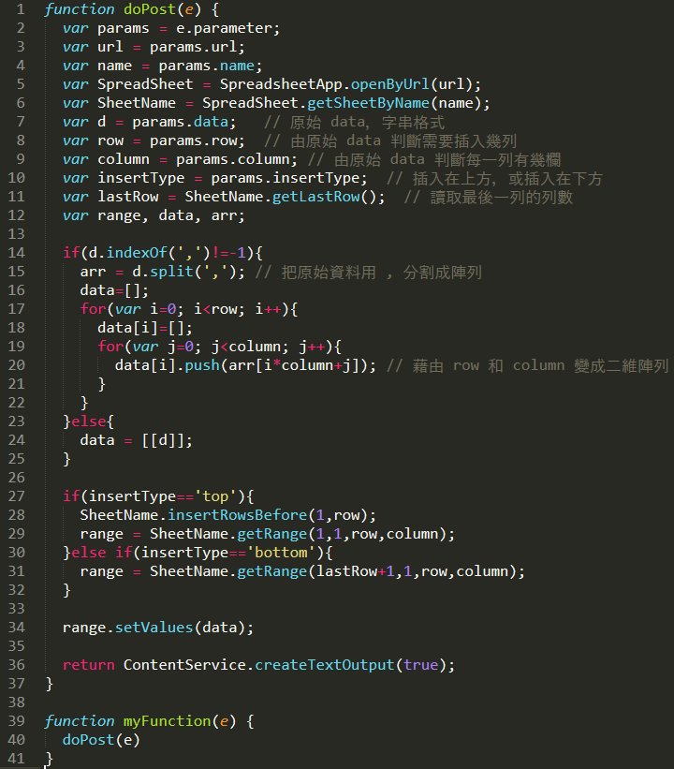
Insert Values From Top/Bottom (GAS Code)

Slide 25
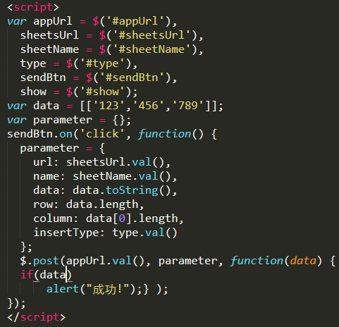
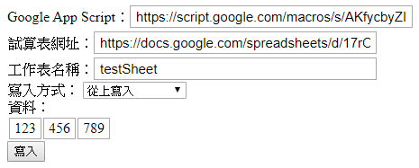
Insert Values From Top/Bottom (HTML Code)

Slide 26
Thank you

